Slide 1

С днем пожарной охраны!

Slide 2

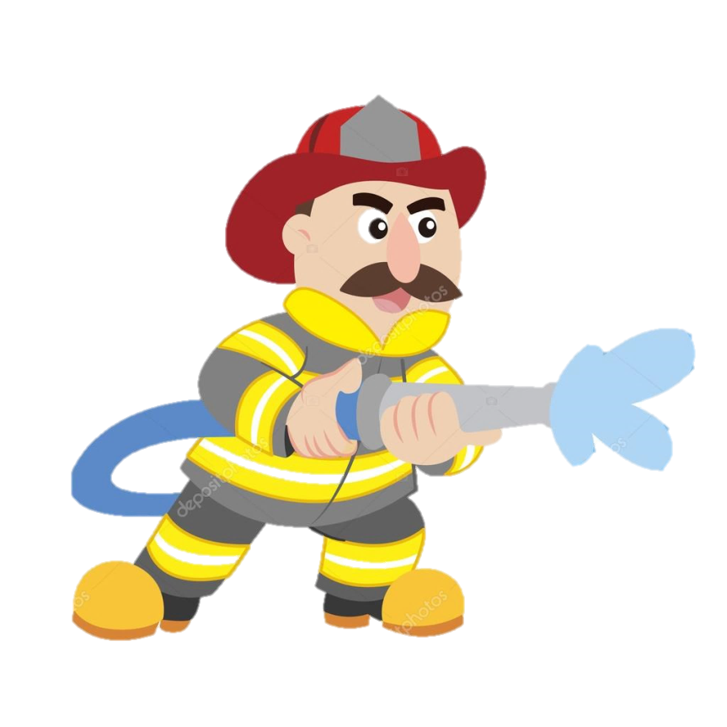
Ежегодно 30 апреля в России свой профессиональный праздник отмечает одна из самых жизненно необходимых служб быстрого реагирования- пожарная охрана

Slide 3
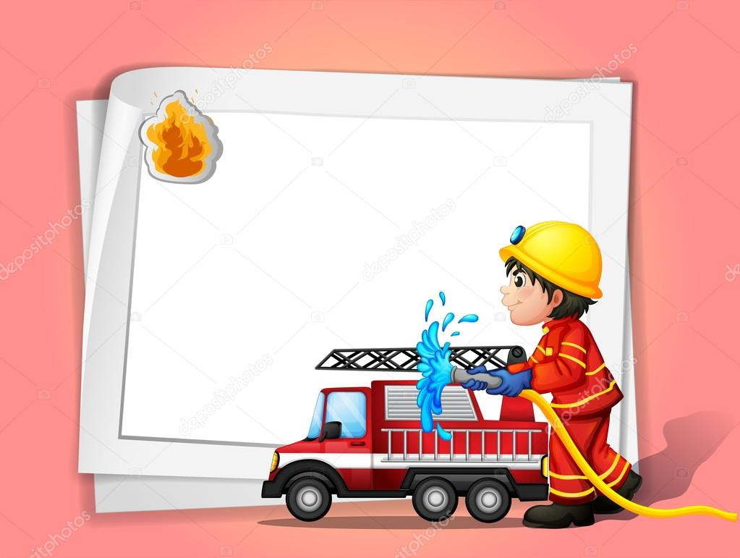
В рамках профессионального праздника ребята вместе с семьями подготовили художественные работы.

Slide 4

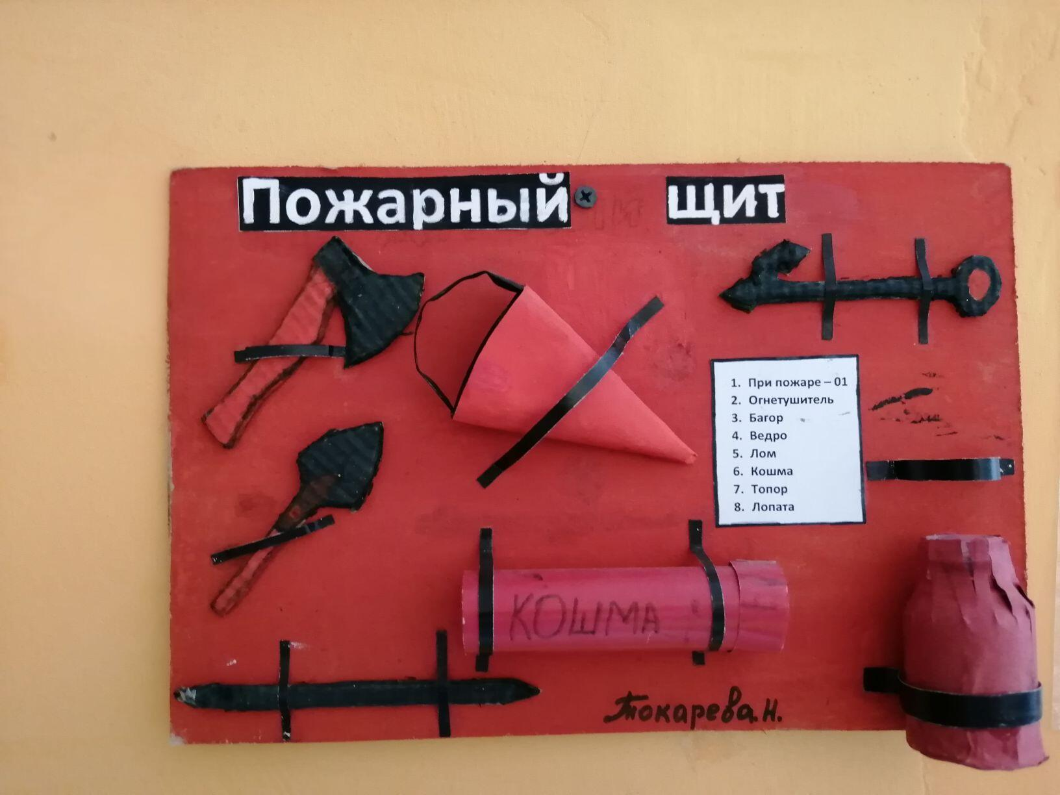
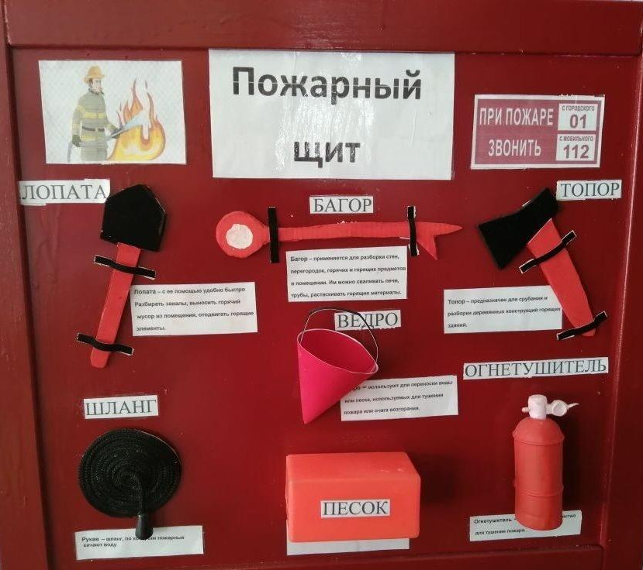
Семья Вякулиных с сыном Никитой , а также семья Токаревых c сыном Сергеем и дочерью Ниной соорудили настоящие пожарные щиты!

Slide 5
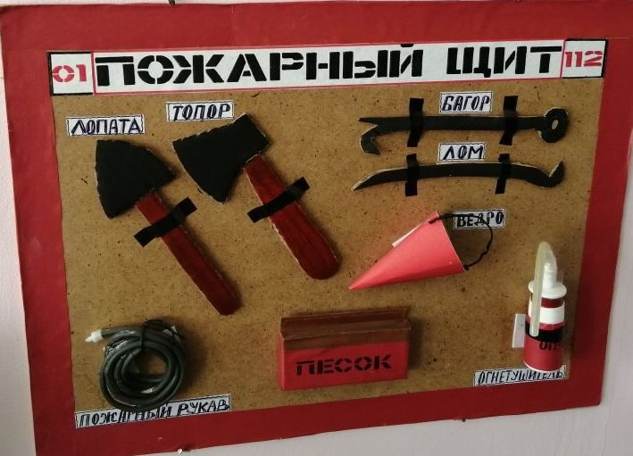
А вот еще один макет пожарного щита, который творили всем составом семья Ларехиных .

Slide 6
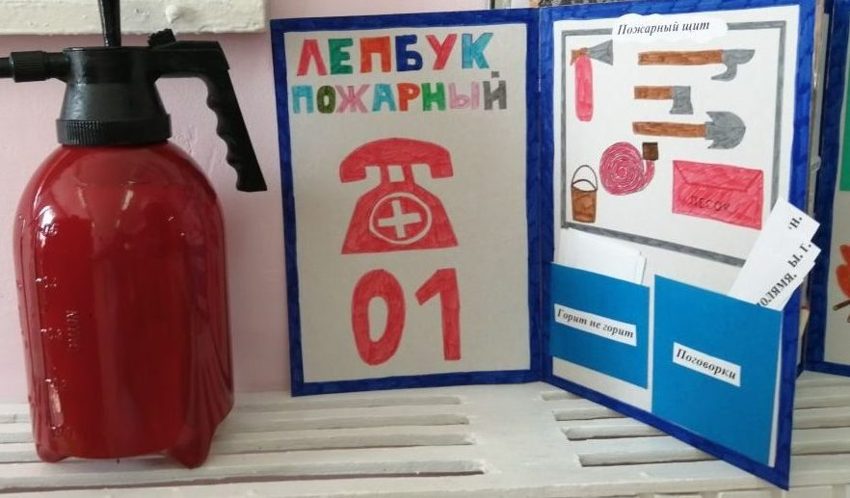
Воспитанник подготовительной группы
Елисеев Дмитрий вместе с мамой и старшей сестрой Дианой подготовили образовательный лэпбук.

Slide 7
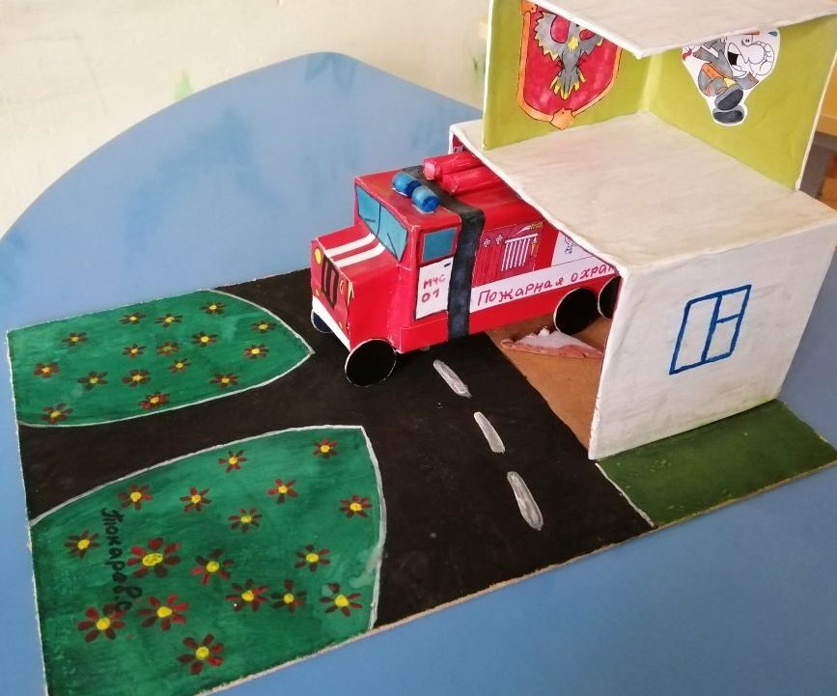
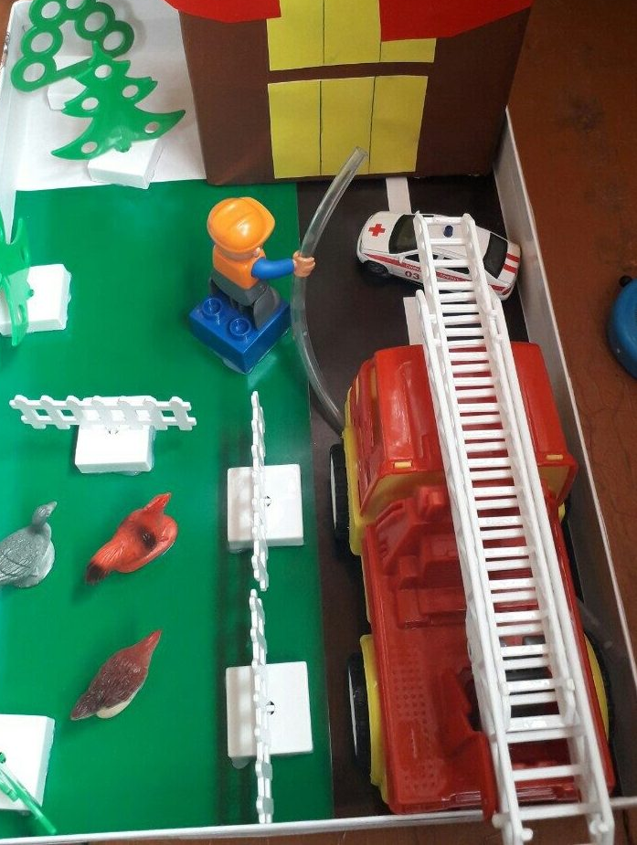
Пожарное депо изготовила семья Токаревых с сыном Сергеем
А семья Кузьминых с сыном Михаилом изобразили на макете деятельность пожарных

Slide 8
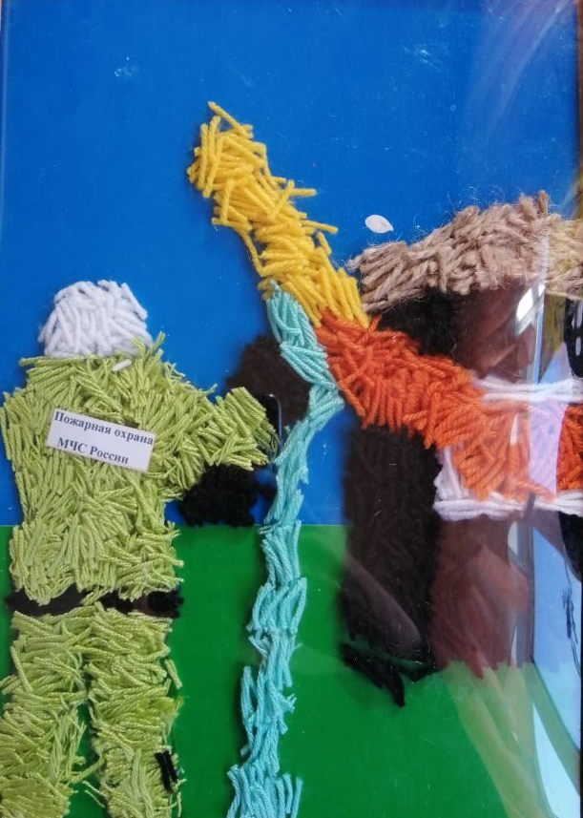
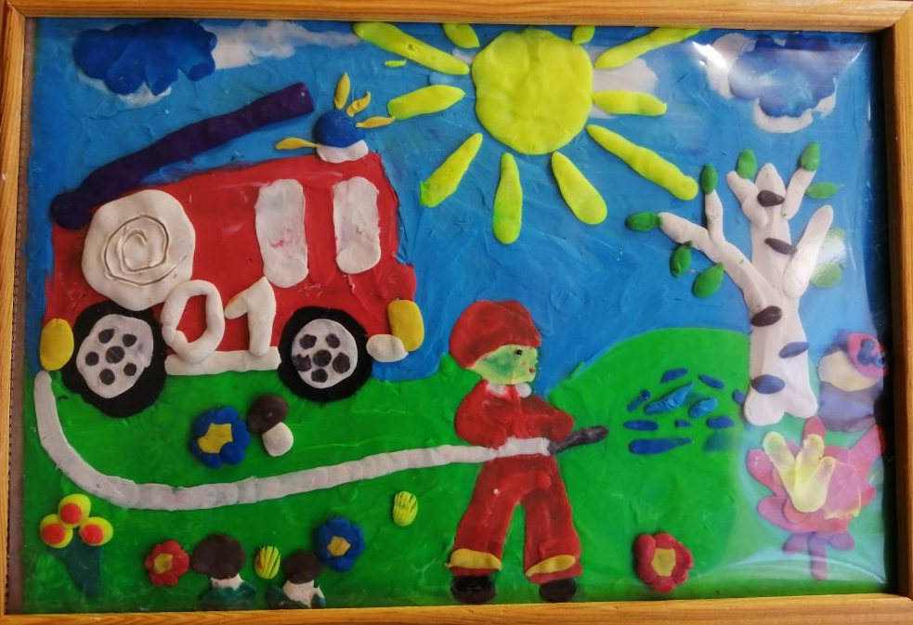
Вот такую работу выполнила воспитанница
средней группы
Токарева Нина совместно с мамой
Семья Кузьминых с сыном Михаилом выполнили работу в очень интересной технике

Slide 9
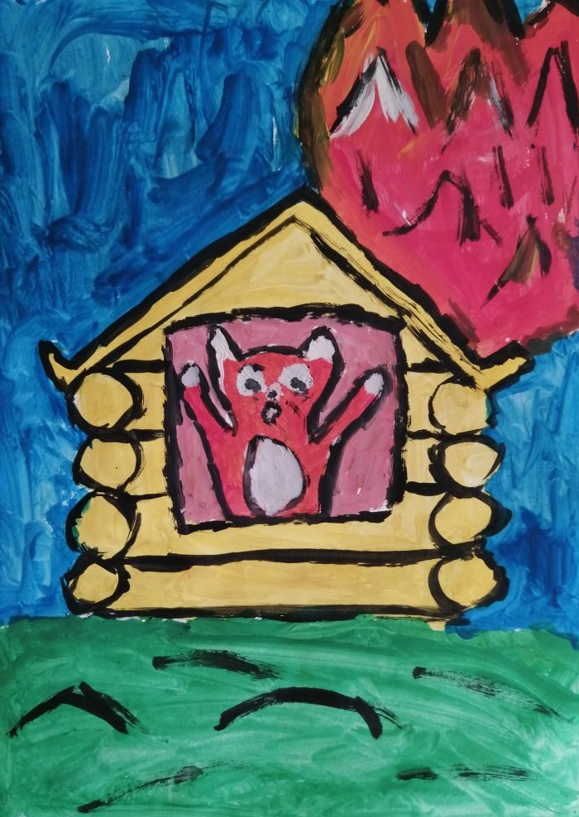
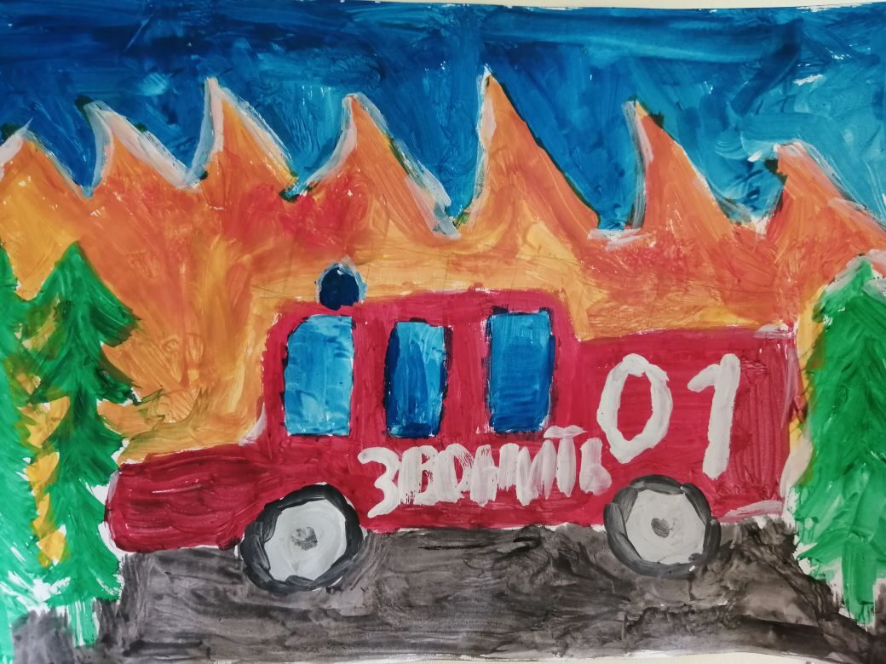
МКДОУ Сенгилеевский д/с «Березка»
Луговая Арина 3 года
МКДОУ Сенгилеевский д/с «Березка»
Меркулов Иван 3 года

Slide 10
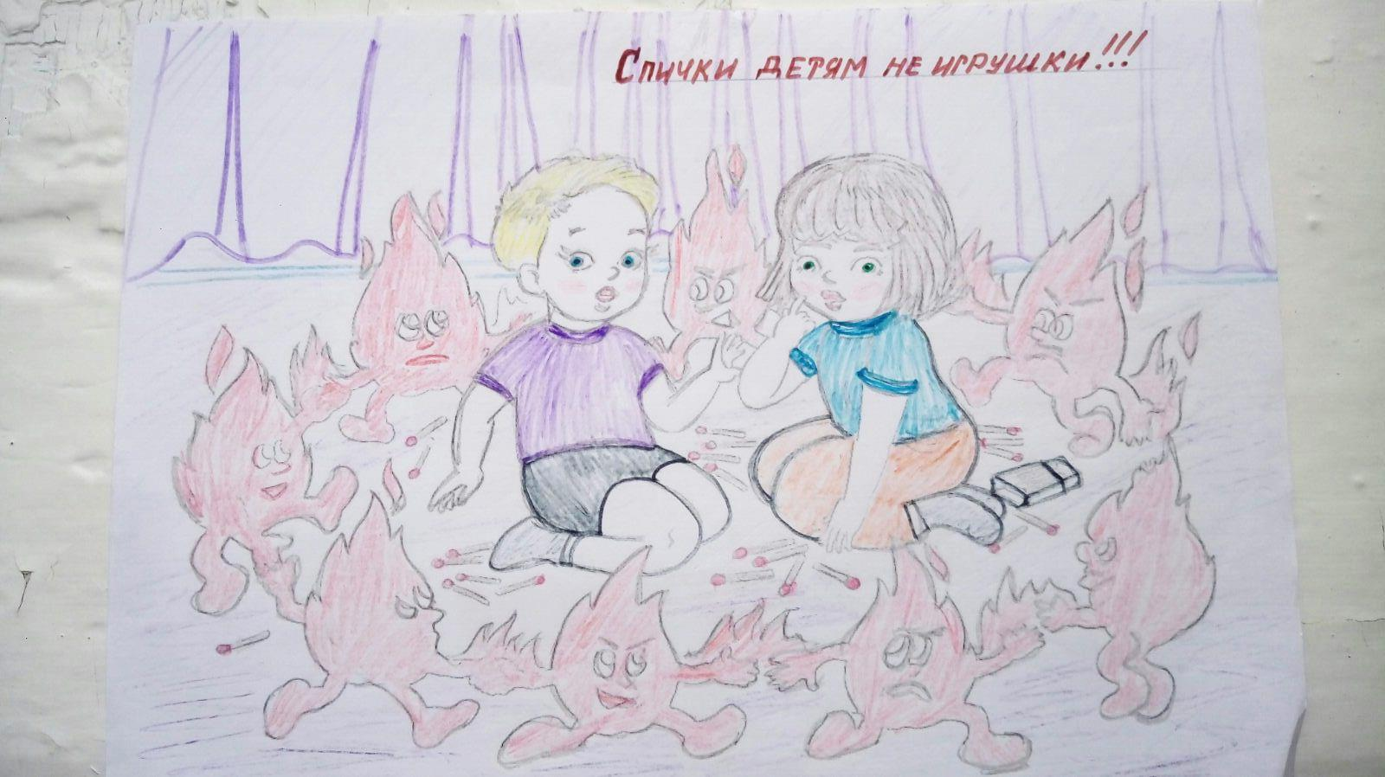
МКДОУ Сенгилеевский д/с «Березка»
Патшина Маргарита 6 лет

Slide 11
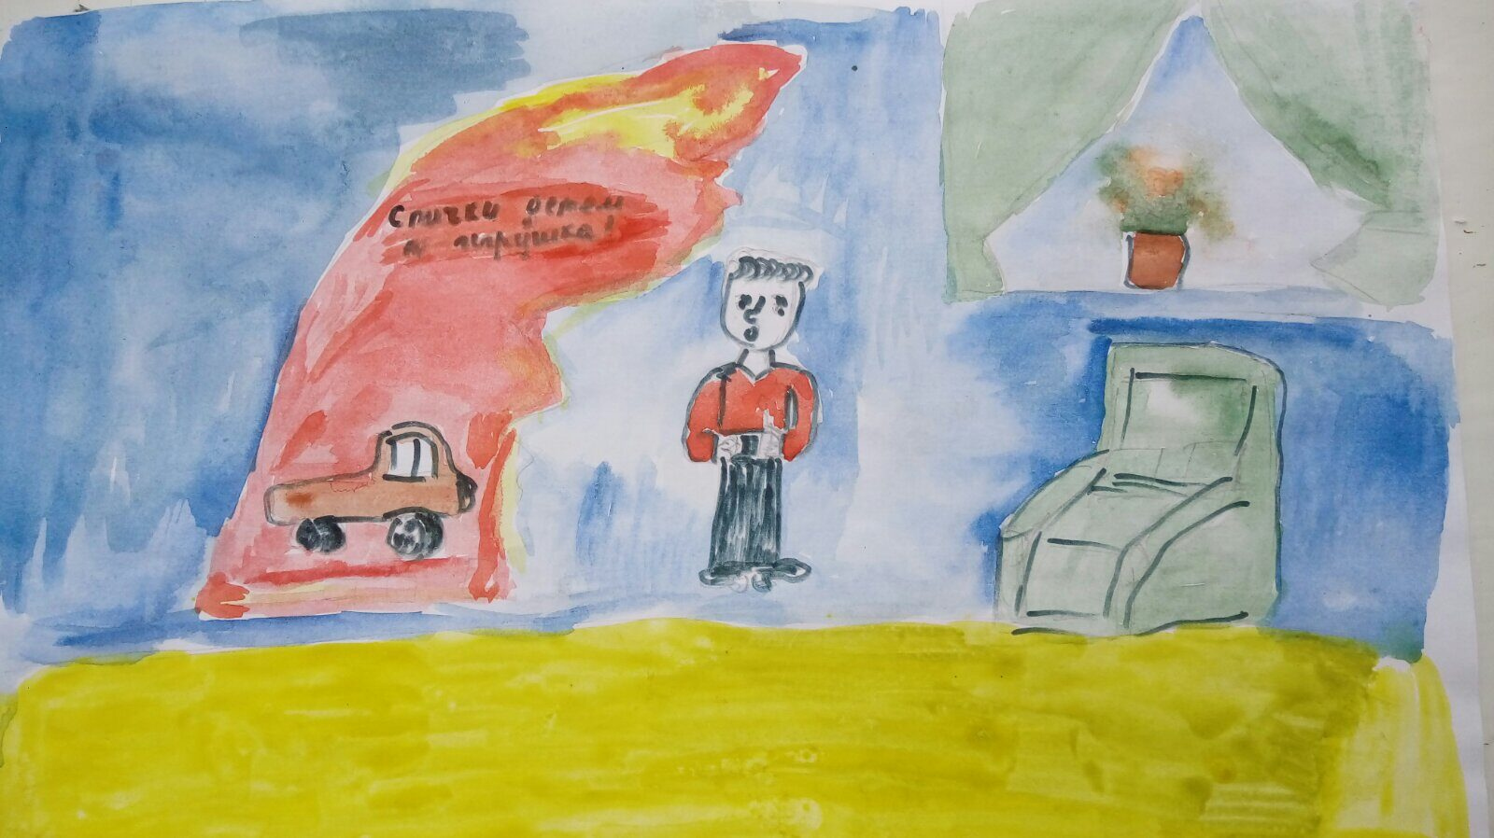
МКДОУ Сенгилеевский д/с «Березка»
Волкова Ангелина

Slide 12
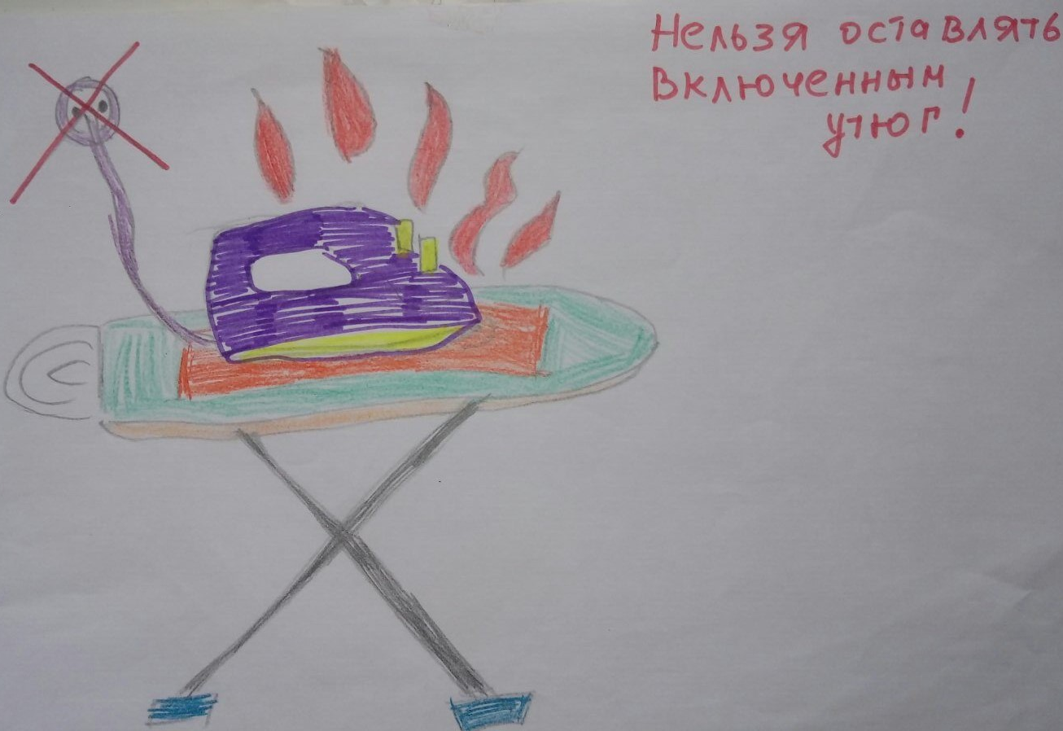
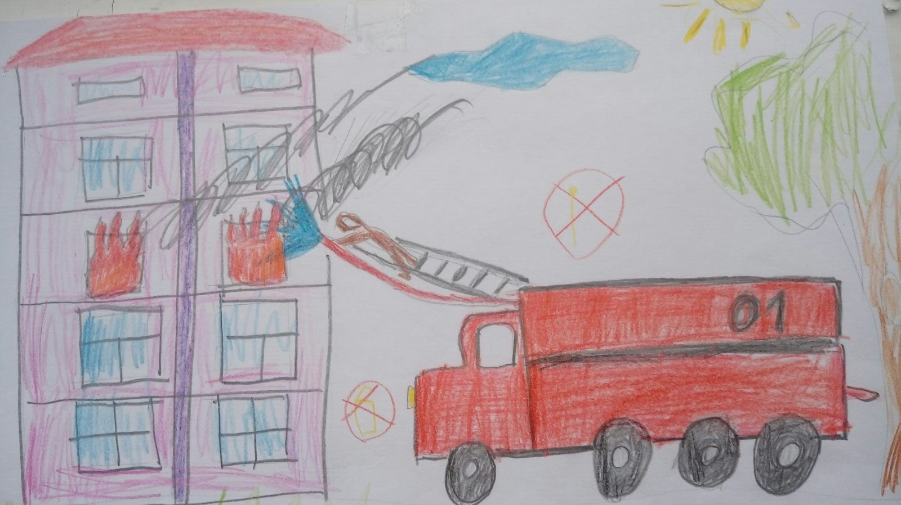
МКДОУ Сенгилеевский д/с «Березка»
Сидорова Маргарита 7 лет

Slide 13
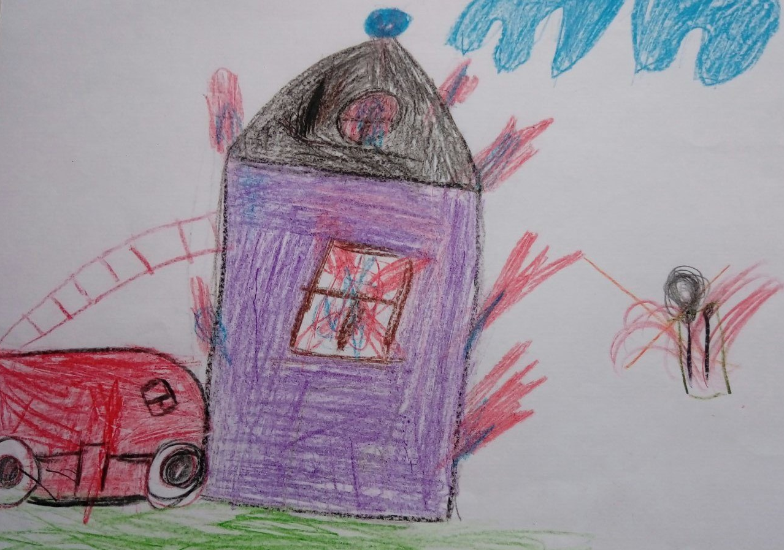
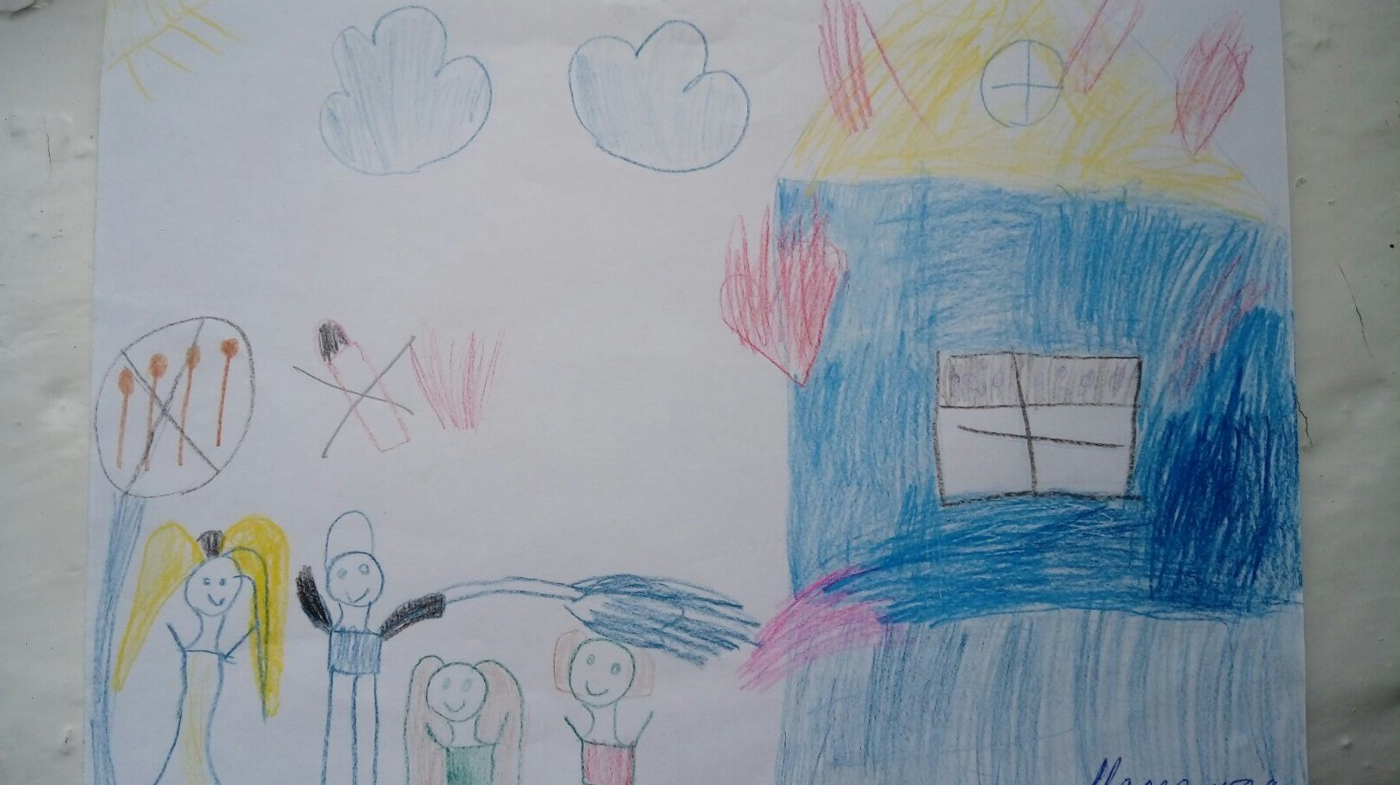
МКДОУ Сенгилеевский д/с «Березка»
Игнатов Артем 7 лет

Slide 14
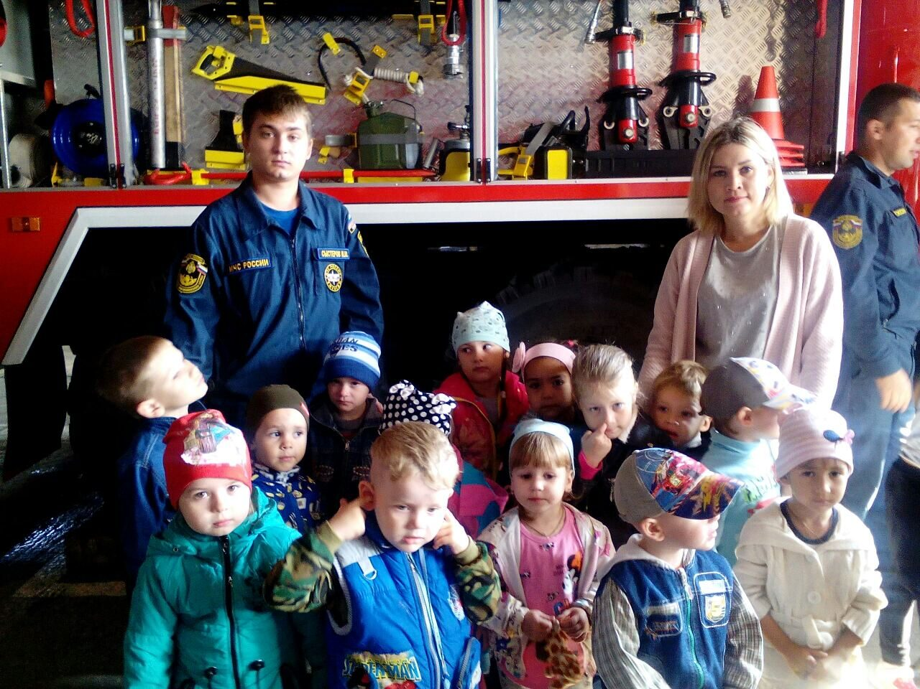

Slide 15
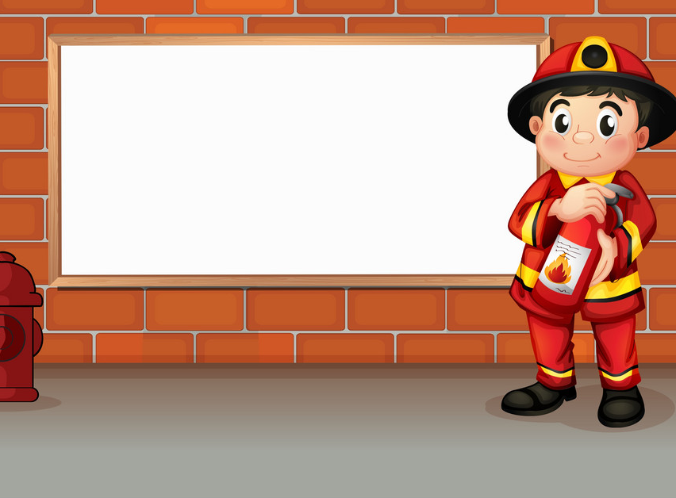
С Днем пожарной охраны
Всех работающих и ветеранов!
Желаем вам смелости, мужества
В вашей опасной службе!
Огонь пусть будет только в сердце,
В команде — слаженность и верность,
Дома, чтобы пирогами пахло вкусно,
А на душе, чтобы было не грустно!

